Slide 1
Wallace Moraes Pereira
Discente PPGBQA
Florianópolis, 20 de Agosto de 2015

Slide 2
Introdução
Mensurar expressão gênica por DNA Microarray e qPCR inviável:
Reporta a mudança na expressão gênica em uma população de células
A expressão aberrante de uma pequena % dessa população que pode ser de interesse.

Slide 3
Introdução

Slide 4
Introdução
MOLECULAR BEACON
Sonda de hibridização
Formato hairpin (quando não hibridizado)
Fluoróforo + Quencher (bloqueador)

Slide 5
Introdução
Se divide em 4 partes:
Loop (18-30 nt): região de reconhecimento (complementar)
Stem (5-7 nt): complementar entre si
5’ fluoróforo: sonda fluorescente na região 5’ (covalente)
3’ quencher: bloqueador de fluorescência na região 3’ (covalente)

Slide 7
Introdução
Principais aplicações:
Estudos de expressão gênica
Monitoramento do transporte e distribuição de mRNA pelo citoplasma
Detecção de RNAs específicos em células cancerígenas vivas

Slide 8
Introdução
Apesar de ser uma ferramenta promissora...
São introduzidos na célula via microinjeção
Rapidamente sequestrados para o núcleo
Geração de sinal falso-positivo
Interação com nucleases ou outras proteínas/ác. Nucléicos

Slide 9
Introdução
Estratégia para reverter o problema:
Ancoramento em macromoléculas
Quantum dots ou Streptavidina (NeutrAvidin)
MB não atravessa os poros do núcleo
Efetivamente retido no citoplasma
Eliminação do sinal inespecífico

Slide 10
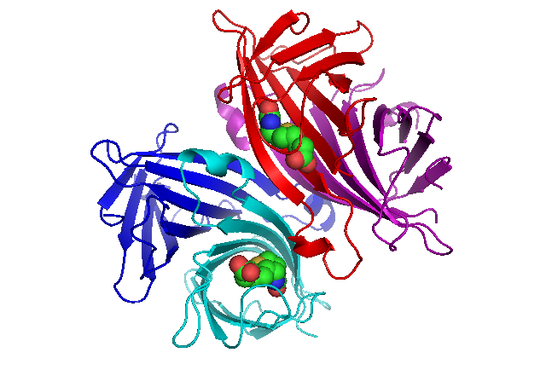
Introdução
NeutrAvidin:
Versão deglicosilada da proteína Avidina
Proteína ligadora de biotina – vit. B7 e vit. H (tetramérica ou dimérica)
Possui 66-69 kDa na forma tetramérica (~60kDa deglicosilada)
Encontrada na clara de ovo de pássaros, répteis e anfíbios (0,05% em ovo de galinha)
pI próximo ao neutro (pH 6,3): minimiza interações não específicas com a superfície celular negativamente carregada ou DNA/RNA

Slide 11
Introdução
Interação MB-Macromolécula
Microinjeção: demorado, ineficiente e impraticável em grandes quantidades
Métodos alternativos de entrega:
CCP – Cell Penetrating Peptides
SLO - Streptolysin O
Eletroporação

Slide 12
Introdução
CPP – Peptídeo TAT
Da proteína TAT – transativador de transcrição (11 aas), do HIV 1
Entrada na célula através de micropinocitose (ainda em debate)
Internalização direta de:
Pequenos peptídeos
Proteína e polímeros
Oligonucleotídeos (incluindo MB)
Vetores de fagos
Lipossomos
Nanopartículas

Slide 13
Introdução

Slide 14
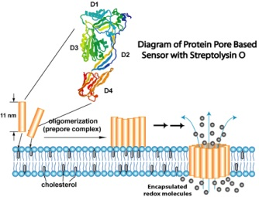
Introdução
Streptolysin O
Exotoxina bacteriana formadora de poros na membrana
Forma poros reversíveis na membrana
Entrega oligonucleotídeos, dextranas e proteínas de até 100 kDa no citosol

Slide 15
Introdução
Eletroporação
Aplicação de campo elétrico
Técnica bem estabelecida para transeferir RNA, DNA, sondas fluorescentes, dextranas, peptídeos e proteínas
Problema comum: viabilidade celular
Eletroporação na escala micro – microporação!
Redução de problemas, como...
Geração de calor
Dissolução de íons metálicos
Variação de pH
Formação de óxidos

Slide 16
Introdução

Slide 17
Objetivos
Comparar CPPs, SLO e microporador como métodos de entrega de NeutrAvidin e conjugados MB-Neutravidin dentro das células
Avaliar por citometria de fluxo a capacidade de hibridização com mRNA citoplasmático
Comparar a relação sinal/ruído do conjugado MB-Neutravidin com apenas o MB
Buscar uma estratégia eficiente de análise de expressão gênica em larga escala

Slide 18
Metodologia
Design do MB:
2’-o’-metil RNA antisenso para a luciferase de vagalume
Fluoróforo TEX 613 na porção 5’
Iowa Black RQ quencher na porção 3’
Grupo Biotin-dT incorporado na porção “stem” 3’
Sequência da luciferase de vagalume em vetor pGL3-Luc, para posterior transformação na linhagem celular NIH/3T3
Oligonucleotídeo complementar à sonda

Slide 19
Metodologia
Marcações de NeutrAvidin:
Cy5, FITC e Alexa750 – dependendo do caso
As reações de conjugação com NeutrAvidin foram feitas através da inserção de Biotina no TAT e no MB

Slide 20
Metodologia
Cultura celular:
Células NIH/3T3 foram cultivadas em meio DMEM suplementado com 10% de soro fetal bovino, 5% CO2 a 37 C
Transfecção de NIH/3T3 com Luciferase – Adenovirus H4’ 040CMVffLuciferase
Transfecção confirmada por bioluminescência

Slide 21
Metodologia
Entrega pelo TAT
TAT-Cy5-Neutravidin foram adicionadas com peptídeos fusogênicos
Peptídeos fusogênicos com PEG (polietileno glicol)
Avaliação pós 24h
Entrega pelo SLO
Ativado em PBS contendo ditiotreitol e 5% de BSA por 1h
Incubação por 20 min a 37 C, depois foi feito selamento em meio de cultura gelado contendo Ca+2 a 4 C por 1h
Avaliação imediata dentre as primeiras 24h
Microporação
OneDrop Microporator
Células tripsinizadas
Microporações de 1250V, 1500V e 1700V
Pulsos de 10 ms, x3
Avaliação pós 24h

Slide 22
Metodologia
Marcação lisossomal
LysoTracker Green
24h pós tratamento com CPPs, SLO ou microporação
Ensaio de citotoxicidade
MTT – ensaio colorimétrico para ver atividade metabólica da célula
Oxirredutases dependentes de NADP(H) podem revelar o nº de células viáveis

Slide 23
Metodologia
Citometria de fluxo
Eficiência de transfecção
Pós microporação, NeutrAvidin conjugada ao FITC foi lida a 488nm
Guava Excite Flow Cytometer
Detecção do RNA da luciferase
Pós microporação, NeutrAvidin conjugada ao Alexa750
LSR II Flow Cytometer

Slide 24
Resultados e discussão
Sequestramento do MB no núcleo
Degradação no núcleo e/ou Interação inespecífica
MB - Luciferase 2’-o’-metil RNA – resistente a nucleases
- Não é complementar a nenhum RNA endógeno de NIH/3T3

Slide 25
Resultados e discussão
Fluorescência aumentou ~82% em 30 minutos
Ligações inespecíficas
Hibridização indesejada?
Interação protéica não específica?

Slide 26
Resultados e discussão
10x 2’-o’-Metil RNA não marcado com a mesma sequência do MB
Hipótese: inibidor competitivo diminui a fluorescência
A fluorescência seguiu aumentando (82% em 30 min), sugerindo que interações protéicas são responsáveis pelos sinais falso-positivos

Slide 27
Resultados e discussão
A ligação de MBs a macromoléculas previne o sequestro nuclear
Conjugação: MB 2’-o’-metil RNA + NeutrAvidin marcada (injeção citoplasmática)
Bom sinal da NeutrAvidin
Fluorescência no núcleo 30 min aumentou apenas 6%

Slide 28
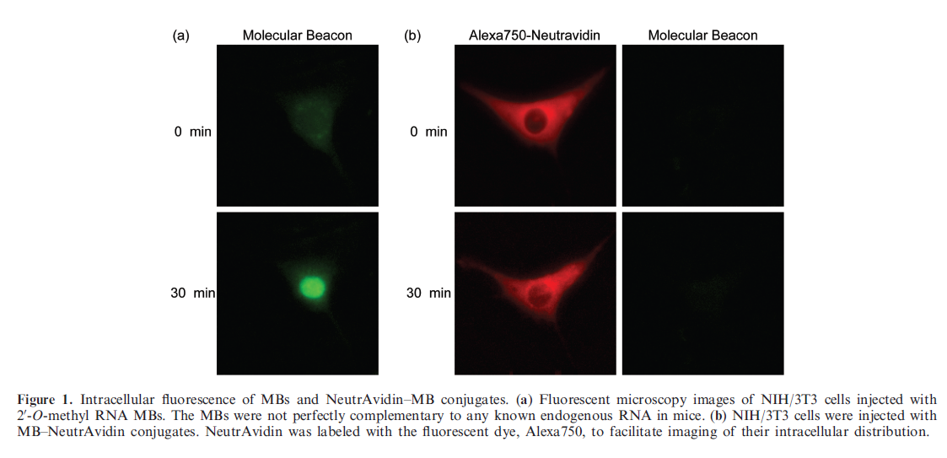
Resultados e discussão

Slide 29
Resultados e discussão
Peptídeos TAT
NeutrAvidin (marcado com Cy5) + TAT em NIH/3T3
Sinal fluorescente em 4h no citoplasma
Sem fluorescência no núcleo
Padrão similar pós 24h
Corando o lisossoma (LysoTracker): TAT-NeutrAvidin presos dentro

Slide 30
Resultados e discussão
Peptídeos fusogênicos sensíveis a pH
Rompem endossomas, liberando o conteúdo
Co-incubação – TAT-NeutrAvidin seguiu no lisossoma
Não é efetivo na entrega de conjugados de NeutrAvidin no citosol

Slide 31
Resultados e discussão
Streptolysin-O
Muita variação de fluorescência
Variabilidade no padrão intracelular
Sinais em ambos citoplasma e núcleo
Localização da fluorescência (LysoTracker) confirmou que a maioria se localizava no lisossoma
Também não é efetivo na entrega do conjugado ao citosol

Slide 32
Resultados e discussão
Microporação
NeutrAvidin (marcada com Cy5)
LysoTracker também identificou NeutrAvidin no lisossoma
Tira-dúvidas: afim de avaliar se a sonda influenciava no direcionamento ao lisossoma, ela foi entregue sozinha ao citoplasma:
Sinal enfraqueceu com o tempo
Pós 24h, pouco sinal
NeutrAvidin + Alexa750 = mesma resposta
A sonda não influencia no direcionamento ao lisossoma

Slide 33
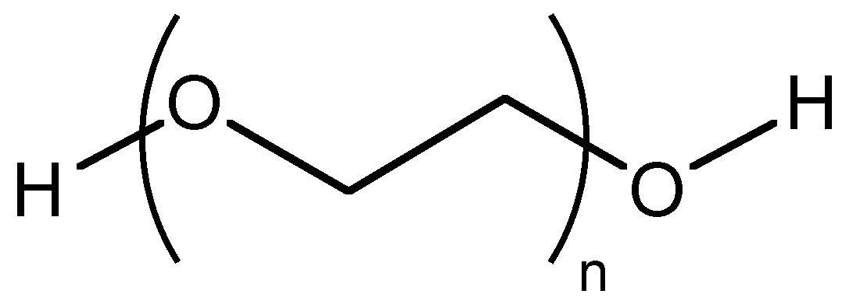
Resultados e discussão
Polietilenoglicol (PEG)
Melhora a entrega ao citosol
Aumenta a solubilidade
Diminui o potencial de agregação
Aumenta biocompatibilidade
Minimiza interações inespecíficas

Slide 34
Resultados e discussão
TAT + NeutrAvidin + PEG
Moléculas seguem no lisossoma
SLO + NeutrAvidin + PEG
Muita variação na fluorescência
Maioria presa no lisossoma
Microporação + NeutrAvidin + PEG
Apesar de alguns pontos, lembra o padrão NeutrAvidin por microinjeção
Sinal difuso permaneceu por pelo menos 24h

Slide 35
Resultados e discussão

Slide 36
Resultados e discussão
Microporação oferece alta viabilidade celular e eficiência de transfecção:
Várias voltagens e concentração de sonda testadas
Ensaio MTT
↑ voltagem ↓ viabilidade
↑ sonda = viabilidade
↑ voltagem ↑ eficiência de transfecção

Slide 37
Resultados e discussão

Slide 38
Resultados e discussão
Microporação
Alta eficiência de transformação
Alta viabilidade (1250v)
Aumento da entrega no citosol

Slide 39
Resultados e discussão
Citometria de fluxo
MB-NeutrAvidin-PEG – (microporação) -NIH/3T3 (Luc+, expressando luciferase)
2 controles negativos – Luc- (vermelho) sem sonda e Luc- com sonda (azul)
Amostra – Luc+, com sonda (verde)
1 controle positivo – MB pré-hibridizado no RNA da Luciferase em céls Luc+ (marrom)

Slide 40
Resultados e discussão

Slide 41
Resultados e discussão
Signal-to-background
1) Média de fluorescência das células microporadas na ausência de sonda subtraída de outros histogramas (autofluorescência)
2) Média da fluorescência de C+ (pré-hibridizado) dividido pela média da fluorescência de luc- com sonda
S:B = 6.7 (conjugado) // S:B = 2.15 (apenas o MB)
3) MB+NeutrAvidin+PEG: ↑182% que luc-
MB não conjugado: alto background do núcleo ↑37% (Luc-/Luc+)

Slide 42
Conclusões
MB 2’-o’-metil RNA apenas produz sinal inespecífico no núcleo
Quando presos no citoplasma com NeutrAvidin, falso-positivo é reduzido a níveis basais
A entrega do conjugado pode ser feita por microporação
Alta eficiência de transfecção e viabilidade
Conjugado apresenta alta sensibilidade frente ao MB convencional
MB-NeutrAvidin-PEG pode ser utilizado como uma ferramenta efetiva para detectar a expressão de RNAs específicos em células vivas

Slide 43
Wallace Moraes Pereira
Discente PPGBQA
Florianópolis, 20 de Agosto de 2015

